Slide 1
Storytelling

Slide 2
Storytelling

Slide 3

Storytelling
Mercado internacional de
petróleo
Javier Gómez de Diego

Slide 4



Storytelling
Datos abiertos

Slide 5

Storytelling
Herramienta

Slide 6

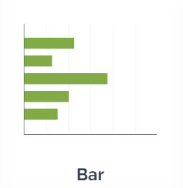
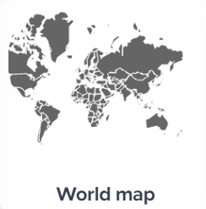
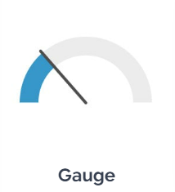
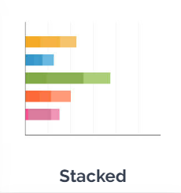
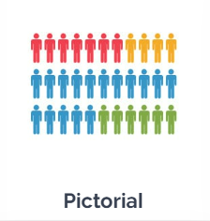
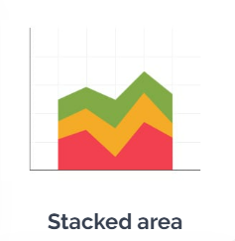

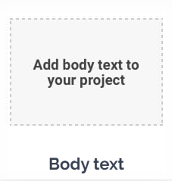
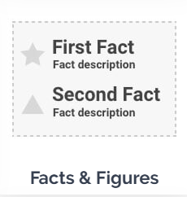

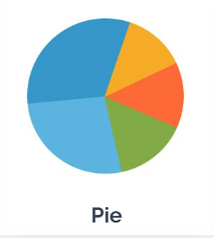

Storytelling
Interactivos
Elementos

Slide 7
Storytelling
Narrativa
General
Conducción
Específico
Contexto
Perspectiva
Explicación de problemáticas
Panorama internacional
Datos desagregados
Comparación de datos
Datos agregados
Sugerencia de problemáticas
Conclusión
Estructura inductiva

Slide 8
Storytelling
Mercado internacional de
petróleo
Javier Gómez de Diego

